Slide 1

Fabricio Alvarado
Bryan Hernández
Allan Rodríguez

Slide 2
¿Qué es Bootstrap?
Es un marco de trabajo
Facilita el diseño web con CSS y Javascript
Permite aplicaciones “responsive”
Elementos con estilos predefinidos
Compatible con la mayoría de navegadores
Open source
Desarrollado por Mark Otto y Jacob Thornton de Twitter
Sustituye las bibliotecas que se usaban previamente (inconsistentes)
Agosto 2011: Twitter liberó a Bootstrap como código abierto

Slide 3
Ventajas
Tener una web bien organizada de forma visual rápidamente
Curva de aprendizaje asequible y rápida si ya se sabe maquetar.
Permite utilizar elementos web: desde iconos a desplegables.
Diseño adaptable, indiferente al dispositivo, la escala o resolución.
Grid system. Además, son muy configurables.
Se integra muy bien con las principales librerías Javascript.

Slide 4
Ventajas
Creado por desarrolladores de Twitter, mantenimiento eficaz.
Implementaciones externas para WordPress, Drupal, etc.
Permite usar Less
Ofrece un paquete de elementos web personalizables: con Bootstrap se puede diseñar una web jugando con sus elementos.
Tutoriales para dudas de principiantes y expertos.
Cada vez ofrece más plugins

Slide 5
Desventajas
Es necesario adaptarse a su forma de trabajo, hay que comprender y familiarizarse con su estructura y nomenclatura.
Hay que adaptar el diseño de la página web a un grid de 12 columnas, que se modifican según el dispositivo. Esto genera algunos problemas pues Bootstrap por defecto trae anchos, márgenes y altos de línea, y realizar cambios específicos es un poco tedioso.
Mantenimiento por el usuario es complicado, se dificulta cambiar de versión si has realizado modificaciones profundas sobre el CORE.

Slide 6
Desventajas
Ampliar componentes: cuidar que mantenga coherencia con tu diseño y cuidando el responsive.
No es un framework ligero.
En ocasiones se escapan detalles que le quitan estética al sitio.

Slide 7
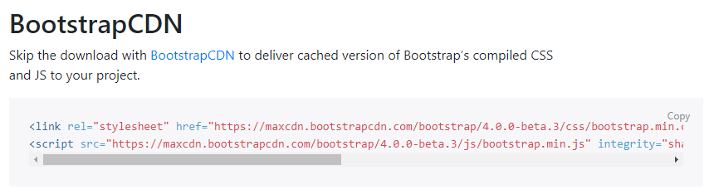
Instalación Uso
Opciones de instalación:
Versión comprimida y compilada de archivos fuente
Código fuente (Less y Javascript originales)
Código fuente (proyectos basados en Sass)
Gestores de paquetes (ej: Npm, Bower)
Agregar los recursos a la página web:
Descargar archivos compilados y enlazarlos localmente
Agregar los enlaces de BootstrapCDN (internet)

Slide 8
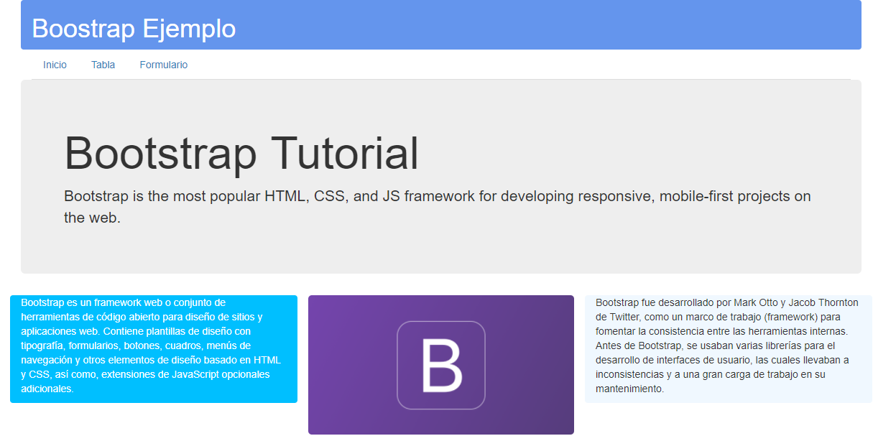
Demostración

Slide 9
Taller
Realizar una página simple,
Con tres secciones y un menú de acceso a estas secciones
Para cada sección se elegirá algunos de los elementos de Bootstrap que no se hayan visto en la demostración. Por ejemplo: Carousel o Media Objects.
La página deberá ser responsive y ser personalizada por medio del CSS.

